Slide 1
Итоги работы МКУ «ГМК» с ДОО г. Слободского за 2020 -2021 учебный год задачи на 2021-2022 учебный год

Slide 2
Возрастной состав руководящих работников (%)

Slide 3
Стаж работы руководящих работников ДОО (%)

Slide 4
Стаж работы педагогических работников ДОО (%)

Slide 5
Аттестация педагогических работников

Slide 6
Звания и награды

Slide 7
Молодые специалисты (участие в конкурсах)
Городской конкурс профессионального мастерства педагогов «Мой лучший урок»:
Диплом Ш степени Елезова Владлена Дмитриевна, воспитатель МКДОУ д/с «Золотой ключик»;
Городской конкурс «Зелёный огонёк»:
Диплом II степени Куракина Екатерина Константиновна, инструктор по физической культуре МКДОУ д/с «Берёзка»;
Региональный конкурс XIX Всероссийского детского экологического форума «Зелёная планета 2021»:
Лауреаты конкурса группа «Зайчата», Носкова Екатерина Юрьевна, воспитатель МКДОУ д/с №16.

Slide 8
Участие педагогов в ГМО

Slide 9
Участие в муниципальном конкурсе профессионального мастерства педагогов «Мой лучший урок»

Slide 10
дипломанты муниципального конкурса профессионального мастерства педагогов «Мой лучший урок» 2020-2021 год
I степени
Куракина Вера Анатольевна, музыкальный руководитель МКДОУ д/с «Родничок»
II степени
Семакина Галина Аркадьевна, инструктор по физическому воспитанию МКДОУ д/с «Родничок»
Чуракова Светлана Александровна, инструктор по физическому воспитанию МКДОУ д/с №16,
III степени
Чикишева Светлана Александровна, воспитатель МКДОУ д/с «Берёзка»
Бурдина Наталья Николаевна, воспитатель МКДОУ д/с «Звёздочка»
Елезова Елена Владленовна воспитатель МКДОУ д/с «Золотой ключик»
Елькина Наталья Георгиевна, воспитатель МКДОУ д/с «Колокольчик»
Шерстюк Татьяна Евгеньевна,педагог – психолог МКДОУ д/с «Родничок»

Slide 11
Участие ДОО в городском профессиональном конкурсе «Мои инновации в образовании»

Slide 12
Конкурс «Мои инновации в образовании» 2021 год
Номинация «Педагогические инновации»:
Дипломом I степени
Малых Наталья Александровна, заместитель заведующей МКДОУ
д/с «Родничок»
Дипломом II степени
Харина Ольга Владимировна, воспитатель МКДОУ црр д/с «Солнышко»
В номинации «Педагогический опыт»:
Дипломом I степени
Лапихина Любовь Евгеньевна, Шишкина Лариса Александровна, воспитатели МКДОУ д/с «Алёнушка»».
Дипломом II степени
Блажко Наталья Николаевна, воспитатель МКДОУ црр д/с «Золотой петушок»
Скрябина Наталья Геннадьевна, воспитатель МКДОУ д/с №16.
Дипломом III степени:
Загарских Людмила Геннадьевна, воспитатель МКДОУ д/с «Родничок», Семакина Галина Аркадьевна, инструктор по физическому воспитанию МКДОУ д/с «Родничок»,
Менчикова Маргарита Александровна, инструктор по физическому воспитанию МКДОУ д/с «Колобок».

Slide 13
Участие ДОУ в муниципальном этапе конкурса «Учитель года города Слободского» (номинация «Воспитатель года»)

Slide 14
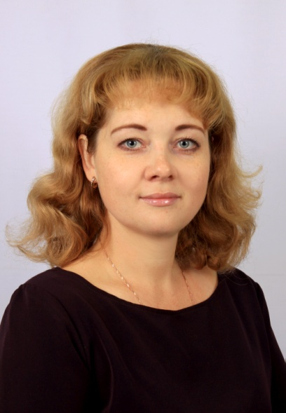
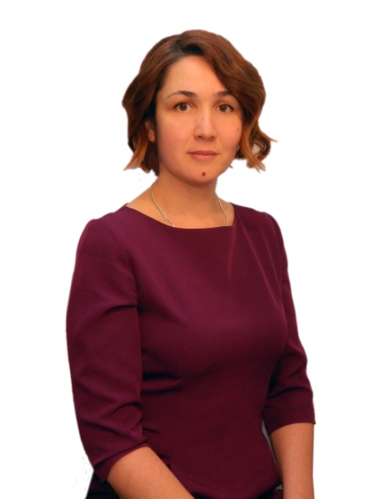
2015 год – Зырянова Ольга Сергеевна, музыкальный руководитель МКДОУ црр д/с «Солнышко», победитель муниципального, окружного, областного этапов и дипломант Всероссийского конкурса «Учитель года России»;
2017 год – Паначёва Екатерина Владимировна, воспитатель МКДОУ д/с «Огонёк», победитель муниципального, дипломант областного конкурса «Учитель года» в номинации «Воспитатель года»;
2019 год – Кропачева Ольга Владимировна, воспитатель МКДОУ д/с «Золотой ключик», победитель муниципального конкурса «Учитель года» в номинации «Воспитатель года». 2020 году победитель регионального конкурса «Учитель года» в номинации «Воспитатель года». Участница заключительного этапа XI Всероссийского рофессионального конкурса «Воспитатель года России» в 2020 году, который проходил в г. Перми.

Slide 15
XVI Всероссийского конкурса конкурса «За нравственный подвиг учителя»
Шикалова Галина Евгеньевна, воспитаталь МКДОУ д/с №16, победитель XVI Всероссийского конкурса конкурса «За нравственный подвиг учителя» в номинации «Лучшая программа духовно – нравственного и гражданско – патриотического воспитания дошкольников» «В моём сердце навсегда» для детей 5-7 летнего возраста.

Slide 16
Региональный конкурс «Наставник в сфере образования»
Деветьярова Нина Николаевна, воспитатель
муниципального казённого дошкольного образовательного учреждения центр развития ребёнка - детский сад «Золотой петушок» города Слободского, победитель регионального конкурса «Наставник в сфере образования» номинации «Эссе «Я наставник»

Slide 17
Воспитанники детских садов победители и призёры в конкусном движении.

Slide 18
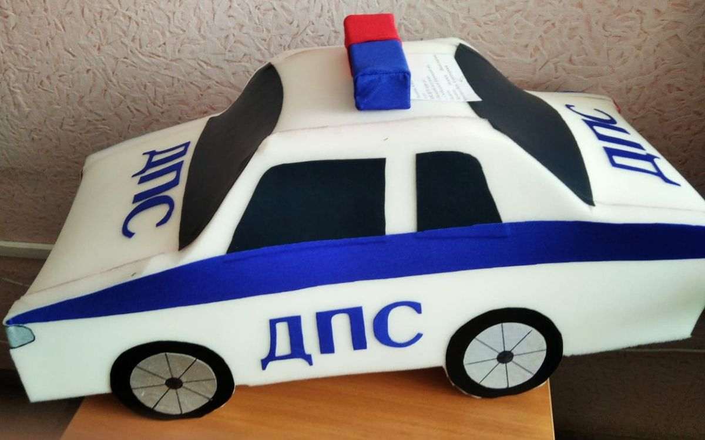
Городской и региональный конкурс «Зелёный огонёк»
Воспитанница МКДОУ ц р р - д/ с «Золотой петушок» победитель в городском и региональном конкурсе «Зелёный огонёк» в номинации «Поделки моделей патрульных автомобилей ДПС».

Slide 19
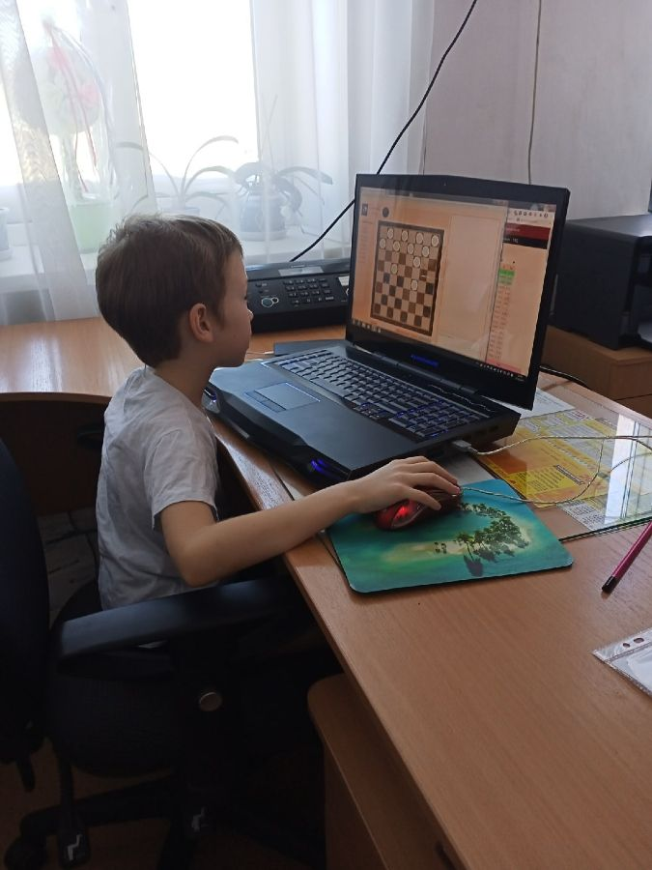
Городской Турнир «Чудо – шашки»
Диплом I степени - воспитанник МКДОУ црр д/с «Солнышко»,
воспитанница МКДОУ црр д/с «Золотой петушок»;
Диплом II – степени
воспитанник МКДОУ д/с «Звёздочка»,
воспитанник МКДОУ д/с «Золотой ключик»;
Диплом II степени воспитанница МКДОУ д/с «Алёнушка»,
воспитанница МКДОУ д/с «Родничок»,
воспитанник МКДОУ д/с № 16.

Slide 20
Городская «Спартакиада»
Победители в командном первенстве
МКДОУ црр - д/с «Солнышко»
МКДОУ «Колокольчик»
МКДОУ д/с «Звёздочка»

Slide 21
XII городской дистанционный конкурс чтецов «Слава тебе, победитель - солдат!»
В номинации старшая группа
Дипломом победителя
МКДОУцрр-д/с «Золотой петушок»
В номинации подготовительная
группа
Дипломом победителя
МКДОУ црр-д/с «Солнышко

Slide 22
ИННОВАЦИОННАЯ ПЛОЩАДКА
«Создание условий в дошкольной образовательной организации для самореализации и развития интересов детей старшего дошкольного возраста средствами дополнительного образования» на 2021 – 2023 годы - МКДОУ црр – д/с «Золотой петушок».
МУНИЦИПАЛЬНЫЙ ПРОЕКТ
Внедрение – конструирования и робототехники в образовательном процессе детского сада как средство приобщения детей старшего дошкольного возраста к техническому творчеству и формированию первоначальных технических навыков» на 2022 – 2024 годы – МКДОУ д/с «Колобок»

Slide 23
ЗАДАЧИ:
1.Обеспечение непрерывности самообразования педагогических работников через различные формы.
2.Повышение профессиональной компетентности педагогов ДОО в вопросах организации образовательной деятельности в соответствии с ФГОС ДО через различные методические мероприятия в межкурсовой период.
3.Активизация работы педагогов по эффективному взаимодействию детского сада и семьи в условиях ФГОС.

